Slide 1
Bài 2: B b `

Slide 2
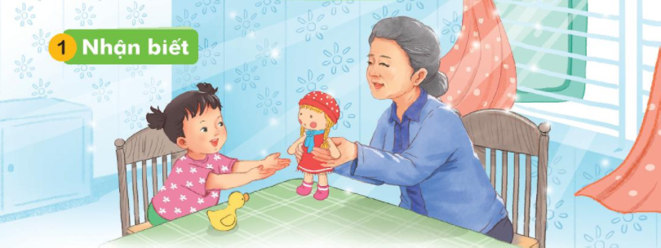
1
Nhận biết
Bà cho bé búp bê.

Slide 3
2
Đọc
b
b | a
b | a
ba
bµ

Slide 4
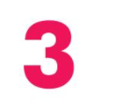
ba

Slide 5
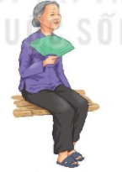
bµ

Slide 6
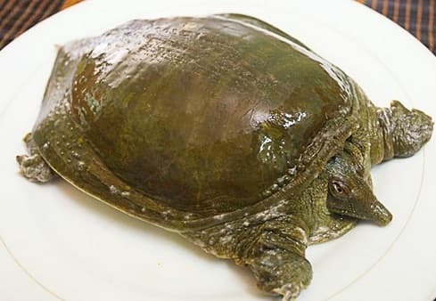
ba ba

Slide 7
ba
bµ
ba ba

Slide 8
2
§äc
b
b | a
b | a
ba
bµ
ba
bµ
ba ba

Slide 9
Viết bảng

Slide 10
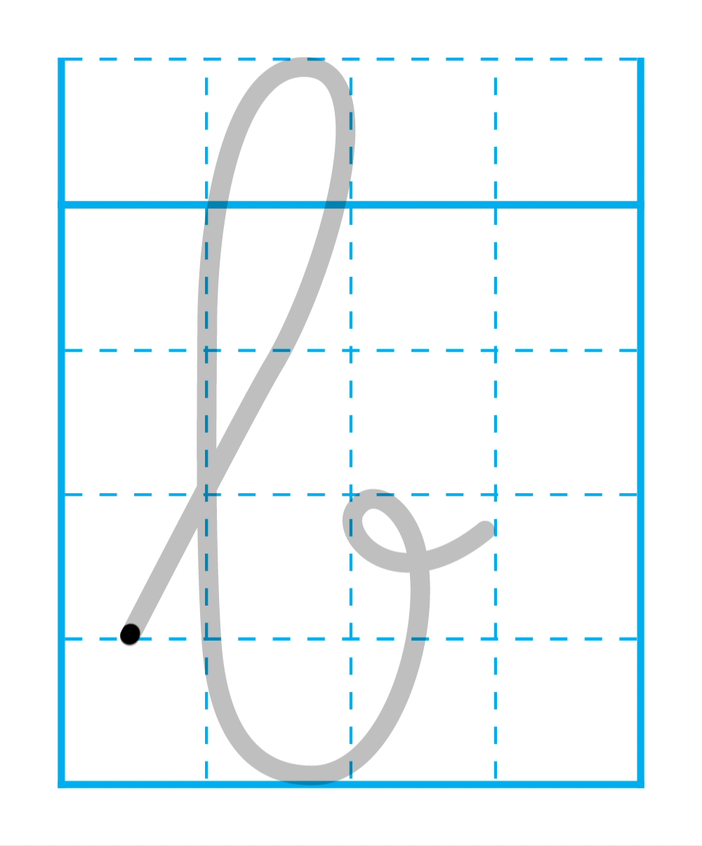

Slide 11
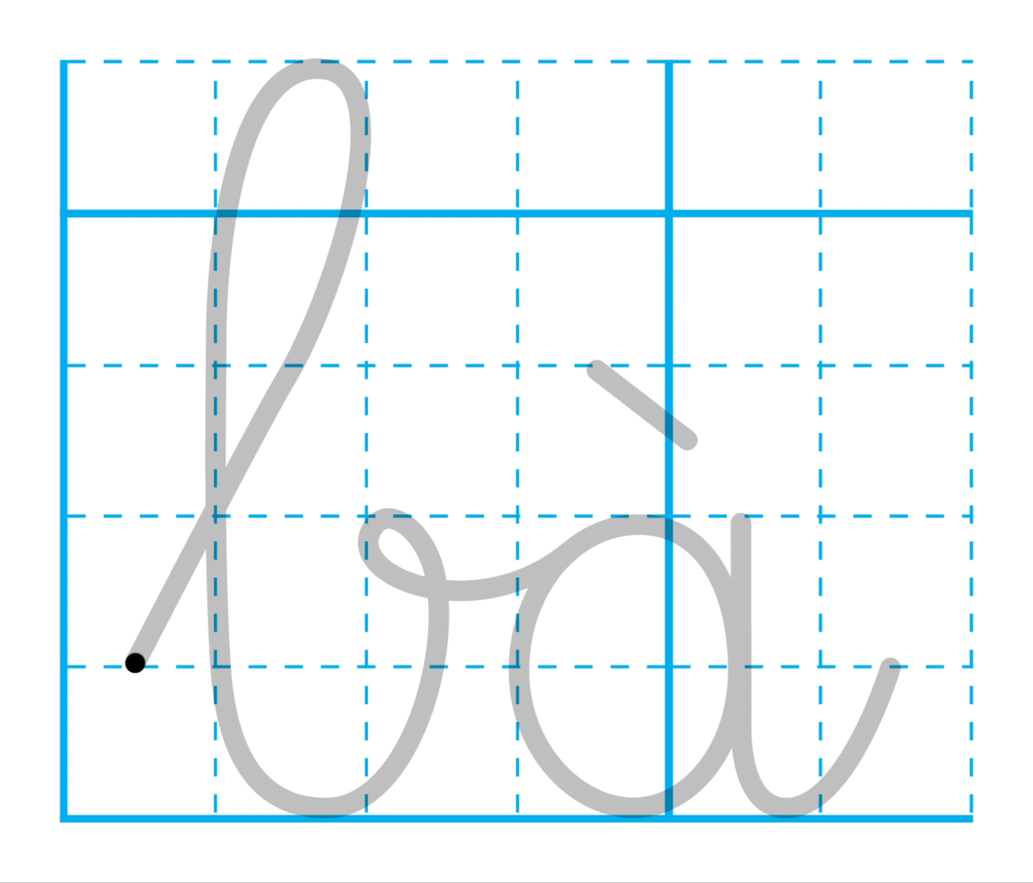

Slide 12
Tiết 2

Slide 13

3
Tập viết

Slide 16
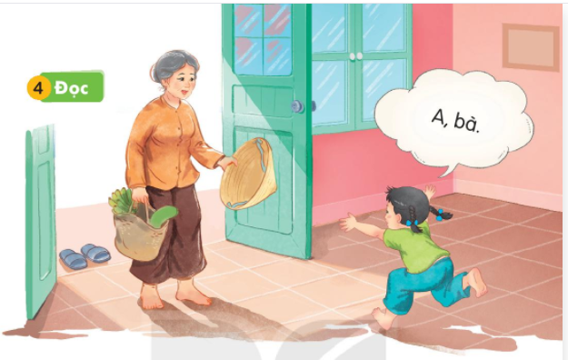
4
Đọc

Slide 17
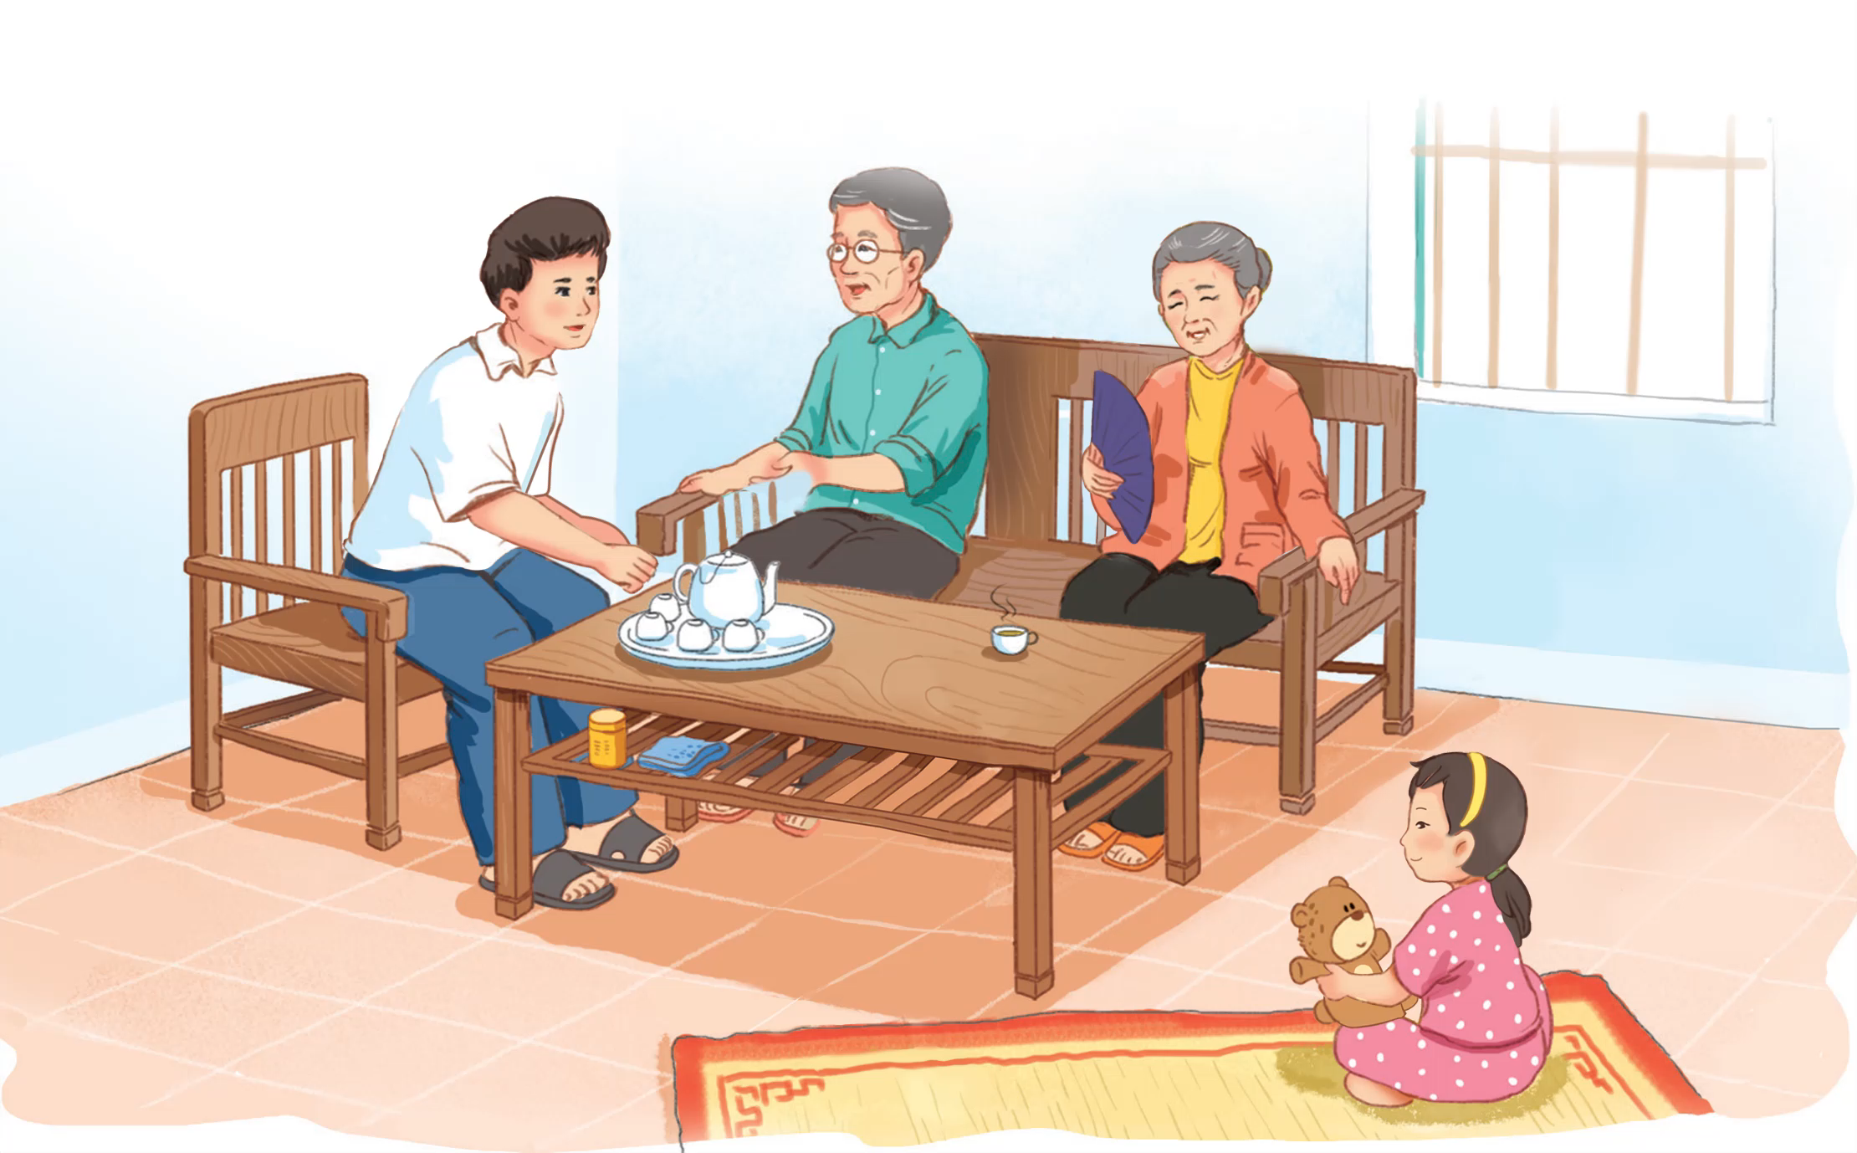

Slide 18
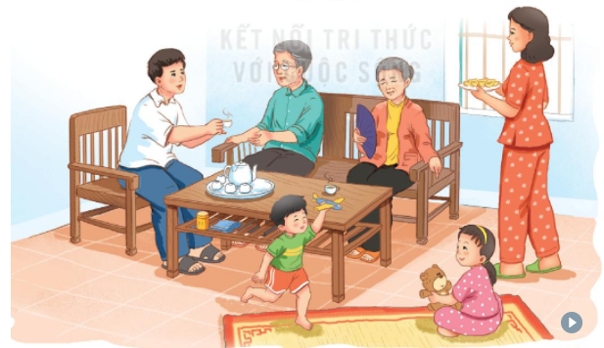
5
Nói
Gia đình

